Slide 1
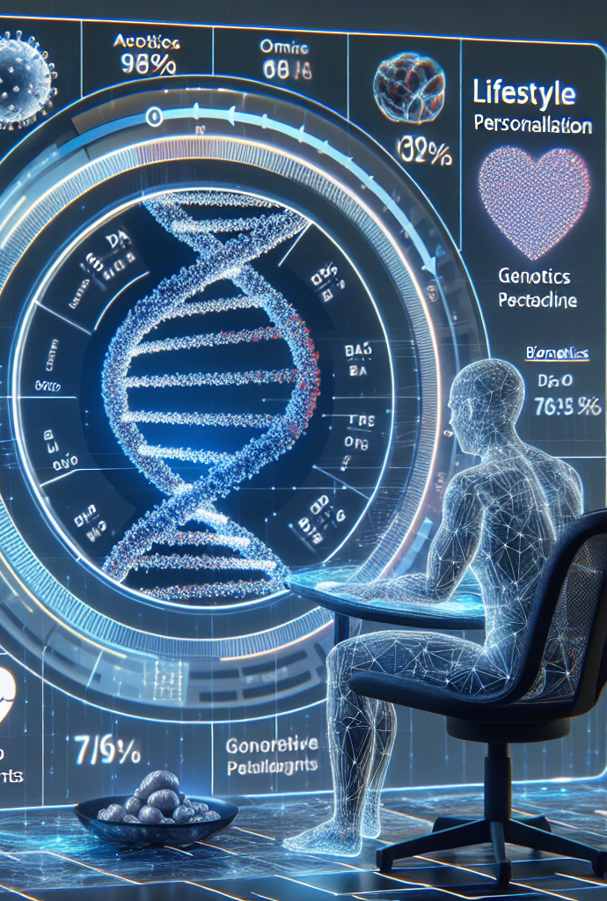

Desarrollo de un algoritmo predictivo para la personalización de estilos de vida basado en genómica y biométrica
Realizado por Maximiliano Hernandez S. y
David Fernández Martín

Slide 2
Índice
1
Introducción
2
Marco teórico
3
Metodología
4
Discusión
5
Conclusiones

Slide 3
1. Introducción
Motivación
Problema a Resolver
Los avances recientes en inteligencia artificial han permitido su aplicación en la personalización de la salud, lo que ha generado una gran motivación para este proyecto.
La falta de recomendaciones personalizadas basadas en datos genómicos y biométricos es el problema que este proyecto busca resolver.

Slide 4
1. Introducción
Los avances recientes en inteligencia artificial han permitido su aplicación en la personalización de la salud, lo que ha generado una gran motivación para este proyecto.

Slide 5

1. Introducción
1
Diseño e implementación de la arquitectura
2
Búsqueda de información
3
Aplicar algoritmos al chatbot
4
Evaluar el desempeño
5
Analizar los resultados

Slide 6




2. Marco teórico
Comprender y generar textos de apariencia humana
Evaluación comparativa del rendimiento de los LLM en tareas médicas
Los LLM pueden comprender y generar textos similares a los humanos, lo que los hace útiles para tareas médicas complejas y para mejorar la atención al paciente.
La clasificación Open Medical-LLM evalúa el rendimiento de los LLM en tareas de respuesta a preguntas médicas, utilizando conjuntos de datos como MedQA, PubMedQA y MedMCQ.
Extraer información de las historias clínicas electrónicas y los datos de los pacientes
LLM especializado en medicina: Med-PaLM 2
Con el crecimiento exponencial de las historias clínicas electrónicas y los datos generados por los pacientes, los LLM pueden ayudar a extraer información valiosa y fundamentar la toma de decisiones.
Med-PaLM 2, un LLM específico para medicina, obtuvo una puntuación del 86,5% en MedQA y superó a su predecesor, con evaluaciones humanas que indicaban una preferencia por su respuesta.

Slide 7
2. Marco teórico
Precisión de la información
Lenguaje médico complejo
Colaboración con Profesionales de la Salud
Los chatbots médicos deben garantizar la exactitud y calidad de la información que proporcionan para evitar consecuencias potencialmente perjudiciales para la salud de los usuarios.
Los chatbots tienen que ser capaces de entender y responder al lenguaje complejo y especializado que se utiliza en el ámbito médico, incluida la terminología médica y su jerga
Los chatbots deben colaborar estrechamente con profesionales de la salud, como médicos y enfermeras, para validar los algoritmos y recomendaciones utilizados, asegurándose de que se ajustan a las últimas investigaciones médicas y a las mejores prácticas.
Monitoreo continuo y mejoras
Aceptación y confianza de los usuarios
Personalización y Relevancia
La supervisión y las actualizaciones periódicas son esenciales para mantener al día los conocimientos y las respuestas de los chatbots con los últimos avances médicos y los cambios en las directrices clínicas.
Los chatbots deben diseñarse para que sean fáciles de usar, empáticos y generen confianza en los usuarios para fomentar la adopción y el cumplimiento de las recomendaciones y orientaciones proporcionadas.
Adaptar las respuestas del chatbot al historial médico y las necesidades individuales del usuario puede aumentar la precisión y pertinencia de la información y las recomendaciones proporcionadas.

Slide 8

Arquitectura del Sistema
main.py
custom_agent.py
app.py
Configuración del modelo y carga de documentos.
Definición del agente personalizado para manejar consultas.
Interfaz de usuario con Streamlit.

Slide 9

Configuración Inicial y Librerías (main.py)
1
Importación de librerías esenciales
2
Configuración de variables de entorno y caché
Se importan las librerías necesarias para el funcionamiento del sistema.
Se establecen las variables de entorno y se configura el uso de caché para mejorar la eficiencia.
3
Inicialización de FastAPI
Se inicializa FastAPI para crear la API del servicio.

Slide 10



Configuración del Modelo y Embeddings (main.py)
Carga de la clave API
Preparación de embeddings
Se carga la clave API necesaria para el modelo de lenguaje ChatGroq.
Se construye un índice vectorial usando FAISS para los embeddings del modelo.

Slide 11
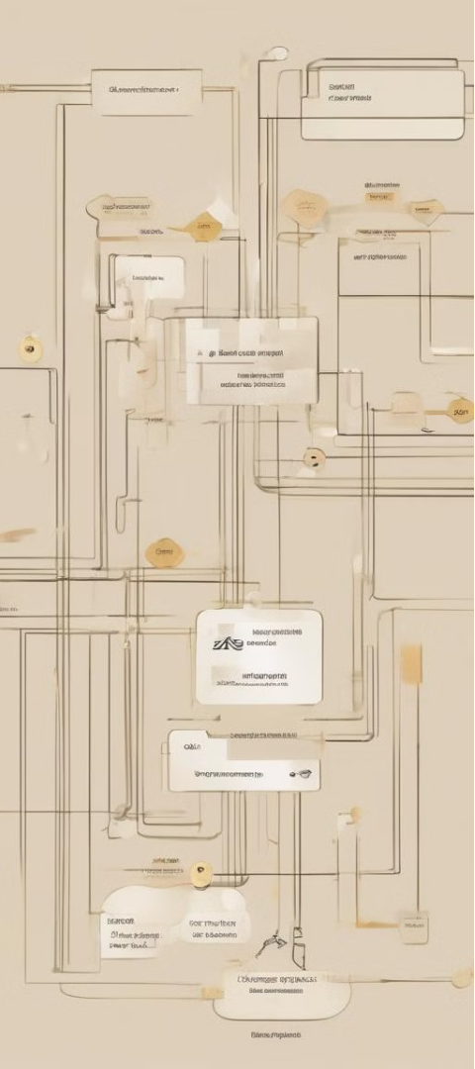
Funciones Clave y Endpoints (main.py)
1
Endpoint /ask
Se define el endpoint /ask para manejar las preguntas de los usuarios.
2
Uso de caché
Se utiliza caché para almacenar las respuestas y mejorar la eficiencia.
3
Carga y procesamiento de documentos
Se cargan y procesan documentos desde diversas fuentes para alimentar el sistema.

Slide 12

3
Tratamiento de pdf (documentos médicos de libre distribución)
1
2
3
Función load_and_split_pdf: Carga y divide el PDF en fragmentos manejables.
Función vectorize_and_store: Vectoriza los fragmentos de los documentos.
Función load_documents_and_vectors: Carga y vectoriza el PDF una sola vez, cacheando los vectores.
4
Evento startup: Llama a load_documents_and_vectors para cargar y vectorizar el libro médico al iniciar la aplicación
Esto asegura que el pdf, aún de longitud elevada, se procese eficientemente y esté disponible para consultas rápidas sin necesidad de recargarlo repetidamente.

Slide 13

Definición del Agente Personalizado (custom_agent.py)
Clase CustomAgent
Métodos input_keys y plan
Se define la clase CustomAgent que hereda de LLMSingleActionAgent.
Se implementan los métodos input_keys y plan para planificar acciones basadas en pasos intermedios.

Slide 14
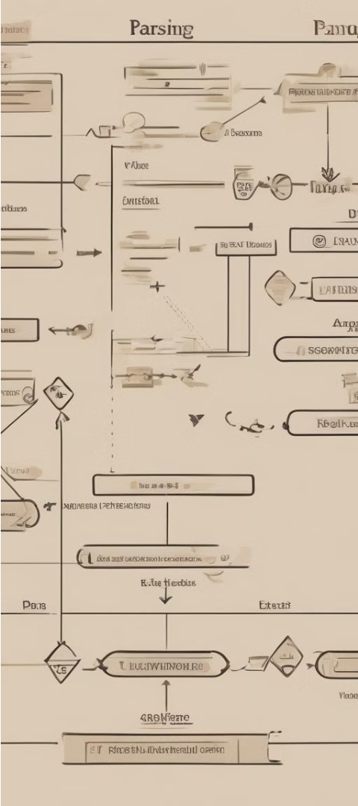


Parser de Salida Personalizado (custom_agent.py)
CustomOutputParser
Se define la clase CustomOutputParser que analiza la salida del modelo de lenguaje.
Decidir siguiente acción
Se implementan métodos para decidir si la respuesta es final o si se necesitan más acciones.

Slide 15


Creación del Agente y Ejecutor (custom_agent.py)
create_custom_tools_agent
Preparación de prompts
Se define la función para configurar el agente personalizado, integrando el modelo de lenguaje con herramientas externas.
Se preparan los prompts y se configura el ejecutor para el agente personalizado.

Slide 16


Nuevas Funcionalidades Implementadas
1
Web Scraping con BeautifulSoup
Se añade la capacidad de hacer scraping en sitios web especializados como la Clínica Mayo para obtener información adicional sobre enfermedades.
2
API de ClinVar
Se integra la API de ClinVar para obtener información genética específica sobre enfermedades.
3
Traducción Automática
Las consultas se traducen al inglés antes de realizar búsquedas y se devuelven las respuestas traducidas al idioma original del usuario.

Slide 17

Interfaz de Usuario con Streamlit (app.py)
Configuración de la interfaz
Se configura la interfaz de usuario utilizando Streamlit.
Entrada de texto
Se agrega un campo de entrada de texto para que el usuario ingrese preguntas.
Botón de envío
Se incluye un botón para que el usuario pueda enviar las preguntas al backend.

Slide 18
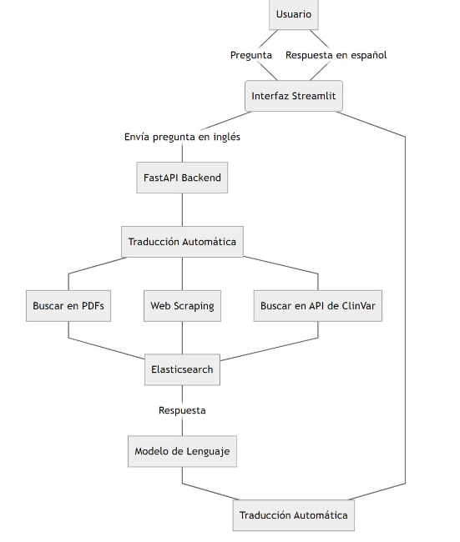
Diagrama de funcionamiento
La interfaz de usuario se configura utilizando Streamlit, una biblioteca de Python que permite crear aplicaciones web interactivas de manera sencilla. La interfaz incluye un campo de entrada de texto para que el usuario pueda ingresar preguntas, así como un botón de envío para que pueda enviar esas preguntas al backend.

Slide 19
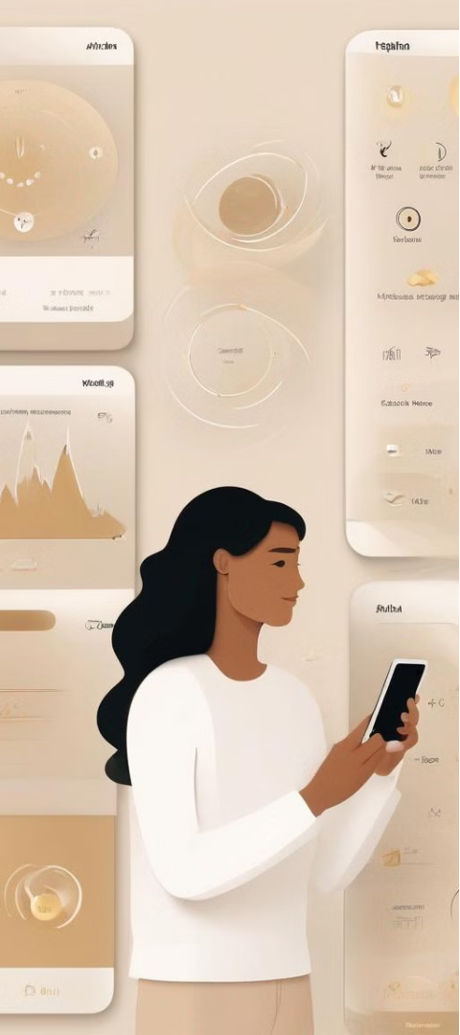



Características Clave del Sistema RAG
Recopilación de Datos
El sistema RAG recopilará datos genómicos y biométricos de los usuarios a través de dispositivos y plataformas integradas.
Análisis de Datos
Los datos recopilados serán analizados utilizando técnicas de inteligencia artificial y aprendizaje automático para identificar patrones y correlaciones.
Generación de Recomendaciones
El algoritmo predictivo del sistema utilizará los resultados del análisis de datos para generar recomendaciones personalizadas de estilo de vida.

Slide 20
Beneficios del Sistema RAG
Mejora de la Salud
Prevención de Enfermedades
Las recomendaciones personalizadas del sistema RAG ayudarán a los usuarios a adoptar estilos de vida más saludables, lo que se traducirá en una mejor salud y bienestar general.
Al tener en cuenta la predisposición genética, el sistema podrá recomendar estrategias preventivas para reducir el riesgo de desarrollar ciertas enfermedades.
Empoderamiento del Usuario
Eficiencia en la Atención Médica
Los usuarios tendrán un mayor control y conocimiento sobre su salud, lo que les permitirá tomar decisiones más informadas y participar activamente en su bienestar.
El sistema RAG puede ayudar a los profesionales de la salud a brindar atención más personalizada y efectiva, optimizando los recursos y reduciendo los costos.

Slide 21

Futuro del Sistema RAG
Expansión a Nuevas Áreas
1
El sistema RAG tiene el potencial de expandirse a otras áreas de la salud y el bienestar, como la prevención de enfermedades crónicas y la optimización del rendimiento deportivo.
2
Integración con Dispositivos Wearables
La integración con dispositivos wearables y aplicaciones móviles permitirá una recopilación de datos más precisa y en tiempo real, mejorando la calidad de las recomendaciones.
Avances en Inteligencia Artificial
3
Los avances en técnicas de inteligencia artificial y aprendizaje automático mejorarán la precisión y la eficacia del algoritmo predictivo del sistema RAG.

Slide 22
4. Discusión

Slide 23
4. Discusión

Slide 24
4. Discusión

Slide 25




4. Discusión
Calidad de las fuentes de información
Falta de integración con los registros médicos
Garantizar la exactitud, fiabilidad y actualización constante de las fuentes de información utilizadas es fundamental para mantener la eficacia del chatbot.
La falta de integración directa con los historiales médicos de los pacientes puede limitar la capacidad del chatbot para ofrecer respuestas personalizadas y adaptadas al contexto.
Interpretación de dudas ambiguas
Consideraciones éticas y legales
Mejorar la capacidad del chatbot para interpretar y responder a preguntas ambiguas o mal formuladas es esencial para ofrecer una respuesta precisa y pertinente.
Se necesitan directrices y normativas claras para garantizar la privacidad, seguridad y responsabilidad del uso del chatbot en la toma de decisiones médicas

Slide 26
4. Discusión
Reduce la carga administrativa de los médicos
Los chatbots médicos pueden gestionar consultas rutinarias, revisión de documentos y otras tareas administrativas, lo que permite a los médicos centrarse más en la atención directa al paciente y mejorar la calidad de la atención prestada
Mejora el compromiso y la educación de los pacientes
Los chatbots pueden facilitar a los pacientes el acceso a información médica fiable, ayudándoles a comprender mejor su estado de salud y las opciones de tratamiento, lo que mejora el cumplimiento terapéutico y la toma de decisiones compartida.
Mejora la monitorización remota del paciente
Los chatbots pueden integrarse con sistemas de monitorización remota de pacientes, lo que permite a los médicos mantenerse informados sobre el estado de salud de sus pacientes y realizar intervenciones oportunas cuando sea necesario
Fomenta la vida asistida en el entorno de las personas mayores
Los chatbots especializados, combinados con tecnologías domésticas inteligentes, pueden ayudar a los pacientes mayores a mantener su independencia y seguir viviendo en casa más tiempo, mejorando su calidad de vida y reduciendo la carga del sistema sanitario.

Slide 27



4. Discusión
Personalización y adaptación al usuario
Integración con la historia clínica electrónica
Mejora continúa basada en los comentarios de los usuarios
Integrar más fuentes de datos
Evaluación clínica y validación
Incorporar bases de datos médicas adicionales, guías de práctica clínica y literatura científica para enriquecer aún más la base de conocimientos del chatbot
Desarrollar funcionalidades que permitan al chatbot adaptar sus respuestas y recomendaciones en función de las características individuales del usuario, como la edad, el sexo, el historial médico y las preferencias, mediante técnicas de aprendizaje automático y el uso de la tecnología de la información.
Explorar la posibilidad de integrar el chatbot con los sistemas de historiales médicos electrónicos utilizados en entornos clínicos reales, lo que permitiría al chatbot acceder a información específica del paciente y ofrecer respuestas y respuestas aún más personalizadas.
Llevar a cabo estudios clínicos rigurosos para evaluar el impacto y la eficacia del chatbot en entornos médicos reales, midiendo los resultados clínicos, la satisfacción de los pacientes y la satisfacción de los profesionales sanitarios.
Implementar mecanismos para recopilar y analizar continuamente los comentarios de los usuarios con el fin de identificar áreas de mejora y realizar ajustes en el chatbot, garantizando su relevancia y utilidad

Slide 28
5. Conclusión
1
Desarrollo de un chatbot medico especializado
2
Integración de multiples fuentes de información médica
3
Aplicación en el manejo automático de hallazgos secundarios en estudios genómicos
4
Evaluación exhaustive del chatbot
5
Identificación de limitaciones y desafíos
6
Expansión de la base de conocimientos del chatbot
7
Integración de técnicas de aprendizaje por refuerzo
8
Exploración de enfoques multimodales
9
Realización de estudios clínicos a gran escala
10
Colaboración interdisciplinaria

